Slide 1
«Содержание обязательной и вариативной части образовательной программы ДОО»
Презентацию подготовила Костенко Ольга Ивановна,
старший воспитатель
высшей квалификационной категории
МБДОУ «Детский сад № 1 «Берёзка»» с. Краснотуранск
январь 2024 г.

Slide 2
Приказ Министерства просвещения Российской Федерации от 08.11.2022 № 955 «О внесении изменений в некоторые приказы Министерства образования и науки Российской Федерации и Министерства просвещения Российской Федерации, касающиеся федеральных государственных образовательных стандартов общего образования и образования обучающихся с ограниченными возможностями здоровья и умственной отсталостью (интеллек-туальными нарушениями)» (зарегистрирован 06.02.2023 № 72264): 1. ФГОС ДО является основой для разработки федеральной образовательной программы дошкольного образования. 2. Программа дошкольного образования ДОО разрабатывается и утверждается Организацией самостоятельно в соответствии с настоящим Стандартом, ФОП ДО и ФАОП ДО для обучающихся с ограниченными возможностями здоровья. 3. Содержание ОП ДО должно обеспечивать физическое и психическое развитие ребёнка в различных видах деятельности и охватывать определённые направления обучения и воспитания (образовательные области).

Slide 3
Федеральные программы дошкольного образования

Slide 4
Ключевые изменения во ФГОС ДО:
П. 2.6: перечень образовательных областей не изменился, однако расширено и конкретизировано содержание образовательных областей.
П. 2.7: частично изменён перечень детских видов деятельности на этапах младенчества, раннего и дошкольного детства.
П. 2.10: уточнено, что содержание и планируемые результаты ОП должны быть не ниже содержания и планируемых результатов ФОП ДО.
П. 2.11: уточнено, что содержательный раздел Программы должен включать описание образовательной деятельности в соответствии с направлениями развития ребёнка, представленными в пяти образовательных областях, Федеральной образовательной программой и с учётом используемых методических пособий, обеспечивающих реализацию данного содержания.
П. 2.12: указано, что обязательная часть программы должна соответствовать ФОП ДО, и может оформляться в виде ссылки на ФОП.
П. 2.13: указано, что в краткой презентации ООП ДО, помимо прочего (см. ФГОС ДО), должна быть представлена ссылка на ФОП ДО.
П. 3.2.9: максимально допустимый объём образовательной нагрузки приведён в соответствие с действующими СанПиН.
П. 4.6: включены целевые ориентиры образования в младенческом возрасте, а также расширены целевые ориентиры в раннем возрасте и на этапе завершения дошкольного образования.

Slide 5
Приказ Министерства просвещения Российской Федерации от 25.11.2022 № 1028 «Об утверждении федеральной образовательной программы дошкольного образования» (зарегистрирован 28.12.2022 № 71847):
Федеральная программа позволяет реализовать несколько основополагающих функций дошкольного уровня образования:
1. Обучение и воспитание ребенка дошкольного возраста как Гражданина Российской Федерации, формирование основ его гражданской и культурной идентичности на соответствующем его возрасту содержании доступными средствами.
2. Создание единого ядра содержания дошкольного образования, ориентированного на приобщение детей к традиционным нравственным и социокультурным ценностям российского народа, воспитание подрастающего поколения, как знающего и уважающего историю и культуру своей семьи, большой и малой Родины.
3. Создание единого федерального образовательного пространства воспитания и обучения детей от рождения до поступления в начальную школу, обеспечивающего ребёнку и его родителям (законным представителям) равные, качественные условия ДО, вне зависимости от места проживания. Федеральная программа определяет единые для Российской Федерации базовые объём и содержание ДО, осваиваемые обучающимися в организациях, осуществляющих образовательную деятельность, и планируемые результаты освоения образовательной программы.
Содержание и планируемые образовательные результаты, заявленные в ФОП ДО, ОБЯЗАТЕЛЬНЫ для достижения в каждой ДОО.

Slide 6
Особенности структуры ОП ДО
Структура ОП ДО: целевой, содержательный, организационный, дополнительный разделы.
1. ЦЕЛЕВОЙ РАЗДЕЛ
1.1. Пояснительная записка
1.1.1. Цель и задачи Программы
1.1.2. Принципы и подходы к формированию Программы
1.1.3. Значимые характеристики для разработки и реализации Программы
1.1.4. Специфика национальных, социокультурных и иных условий, в которых осуществляется образовательная деятельность
1.1.5. Характеристика особенностей развития детей дошкольного возраста
1.1.5.1 Младенчество (от двух месяцев до одного года)
1.1.5.2. Ранний возраст (от одного года до трёх лет)
1.1.5.3. Дошкольный возраст (от трёх до семи лет)
1.2. Планируемые результаты реализации Программы
1.2.1. Планируемые образовательные результаты в младенческом возрасте
1.2.2. Планируемые образовательные результаты в раннем возрасте
1.2.3. Планируемые образовательные результаты в дошкольном возрасте
1.2.4. Планируемые образовательные результаты на этапе завершения освоения Программы
1.3. Педагогическая диагностика достижения планируемых образовательных результатов

Slide 7
Особенности структуры ОП ДО
2. СОДЕРЖАТЕЛЬНЫЙ РАЗДЕЛ
2.1. Общие положения
2.2. Рабочая программа образования
2.2.1. Пояснительная записка
2.2.2. Задачи и содержание образования по образовательным областям
2.2.2.1. Социально-коммуникативное развитие
2.2.2.2. Познавательное развитие
2.2.2.3. Речевое развитие
2.2.2.4. Художественно-эстетическое развитие
2.2.2.5. Физическое развитие
2.2.3. Програмно-методическое обеспечение образовательного процесса
2.3. Вариативные формы, способы, методы и средства реализации Программы
2.4. Особенности образовательной деятельности разных видов и культурных практик
2.5. Способы и направления поддержки детской инициативы
2.6. Особенности взаимодействия педагогического коллектива с семьями воспитанников
2.7. Иные характеристики содержания Программы
2.8. Программа развивающей и инклюзивной работы с детьми с ограниченными возможностями здоровья
2.8.1. Организация и содержание деятельности психолого-медико-педагогического консилиума (ПМПк) в ДОУ
2.9. Рабочая программа воспитания

Slide 8
Особенности структуры ОП ДО
3. ОРГАНИЗАЦИОННЫЙ РАЗДЕЛ
3.1. Особенности организации развивающей предметно-пространственной среды
3.2. Психолого-педагогические условия, обеспечивающие развитие ребёнка
3.3. Кадровые условия реализации Программы
3.4. Материально-техническое обеспечение Программы
3.5. Обеспеченность методическими материалами, средствами обучения и воспитания
3.6. Финансовые условия реализации Программы
3.7. Планирование образовательной деятельности
3.8. Режим дня
3.9. Особенности традиционных событий, праздников, мероприятий
4. ДОПОЛНИТЕЛЬНЫЙ РАЗДЕЛ
4.1. Краткая презентация Программы
Приложения

Slide 9
Содержание вариативной части образовательной программы МБДОУ «Детский сад № 1 «Берёзка»»
1. Комарова Т.С., Антонова А.В., Зацепина М.Б. Программа эстетического воспитаний детей 2 – 7 лет.
2. Нищева Н.В. Современная система коррекционной работы в логопедической группе для детей с ОНР с 3 до 7 лет.
3. Программа «Подготовка к школе детей с задержкой психического развития» (под редакцией Шевченко С.Г.) .
4. Педагогическая практика «Калейдоскоп профессий».
5. Специфика национальных, социокультурных и иных условий, в которых осуществляется образовательная деятельность в ДОО.

Slide 10
Парциальные программы

Slide 11
Работа в студиях позволяет развивать индивидуальные способности детей и проявить их творческий потенциал:
1) вокальная студия «Лапушки» с детьми старшей и подготовительной к школе групп (5 – 7 лет) под руководством музыкального руководителя;
2) танцевально-хореографическая студия «Берёзка» с детьми старшей и подготовительной к школе групп (5 – 7 лет) под руководством музыкального руководителя;
3) театральная студия «Теремок» с детьми подготовительной к школе группы (6 – 7 лет) под руководством воспитателей группы;
4) студия по прикладному творчеству и конструктивно-модельной деятельности «Самоделкин» с детьми старшей группы (5 – 6 лет) под руководством воспитателей группы;
5) студия по рисованию «Краски радости» с детьми средней группы (4 – 5 лет) под руководством воспитателей группы;
6) студия по аппликации «Умелые руки» с детьми второй младшей группы (3 – 4 года) под руководством воспитателей группы;
7) студия по лепке «Юный скульптор» с детьми первой младшей группы (2 – 3 года) под руководством воспитателей группы.

Slide 12
Педагогическая практика «Калейдоскоп профессий»
В ходе реализации педагогической практики дошкольники 5 – 7 лет достигают следующих результатов:
– знают о назначении техники и материалов в трудовой деятельности взрослых;
– называют профессии разных сфер экономики;
– различают профессии по существенным признакам;
– называют профессионально важные качества представителей разных профессий;
– выделяют структуру трудовых процессов (цель, инструменты, трудовые действия, результат);
– объясняют взаимосвязь различных видов труда и профессий;
– объясняют роль труда в благополучии человека;
– имеют представление о семейном бюджете и назначении денег;
– моделируют в игре отношения между людьми разных профессий;
– участвуют в посильной трудовой деятельности взрослых;
– демонстрируют осознанный способ безопасного поведения в быту.

Slide 13
Педагогическая практика «Калейдоскоп профессий»
Профессия | Руководитель | Должность
Экскурсовод-историк | Аксенова В.Е. | воспитатель
Парикмахер | Дергачева Н.В. | воспитатель
Врач | Жарова М.И. | воспитатель
Учитель | Курлянчикова О.В. | воспитатель
Переводчик | Костенко О.И. | старший воспитатель
Ветеринар | Монина Т.В. | инструктор по физической культуре
Дизайнер | Сыркина Л.В. | воспитатель
Повар | Цура А.В. | воспитатель
Фотограф | Цура Е.М. | воспитатель
Киномеханик | Оленникова Н.П. | воспитатель
Спортсмен | Шмелева О.И. | воспитатель

Slide 14
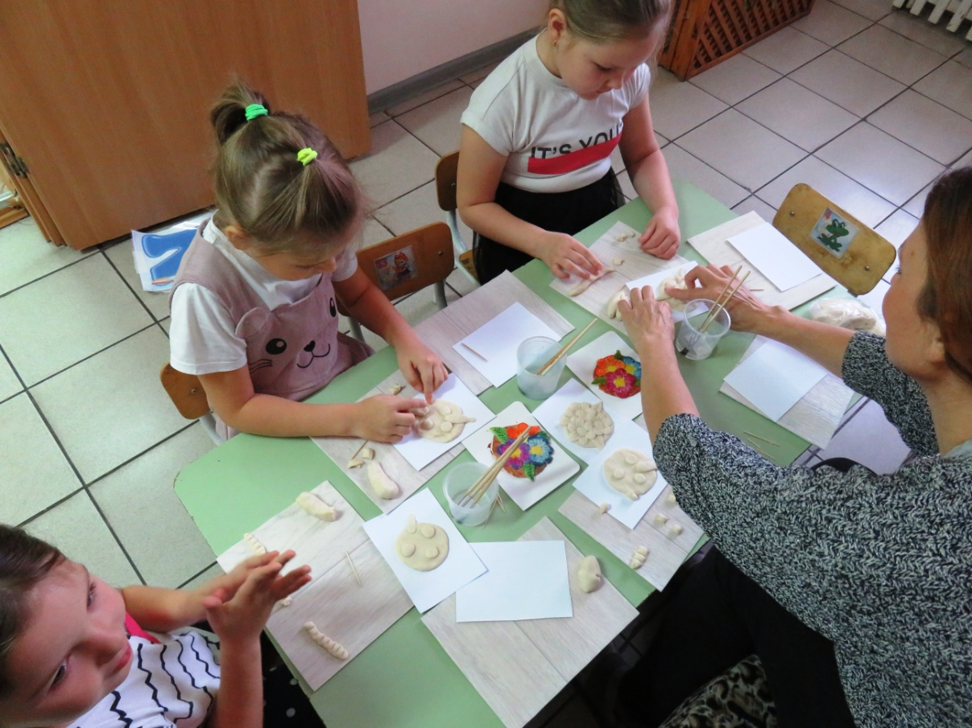
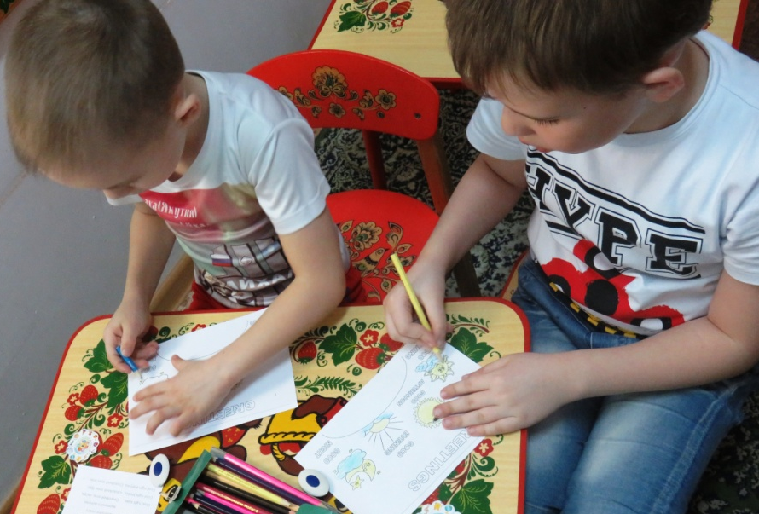
Педагогическая практика «Калейдоскоп профессий»

Slide 15
Спасибо за внимание!

